Slide 1

115年「汽車貨運調查研習班」
管理介面操作說明

Slide 2
大 綱
登入
安全控管作業
樣本重設密碼
樣本清冊查詢
調查換戶處理作業
上網填報作業
回收狀況一覽表
調查費用填報作業
調查費用填報查詢

Slide 3
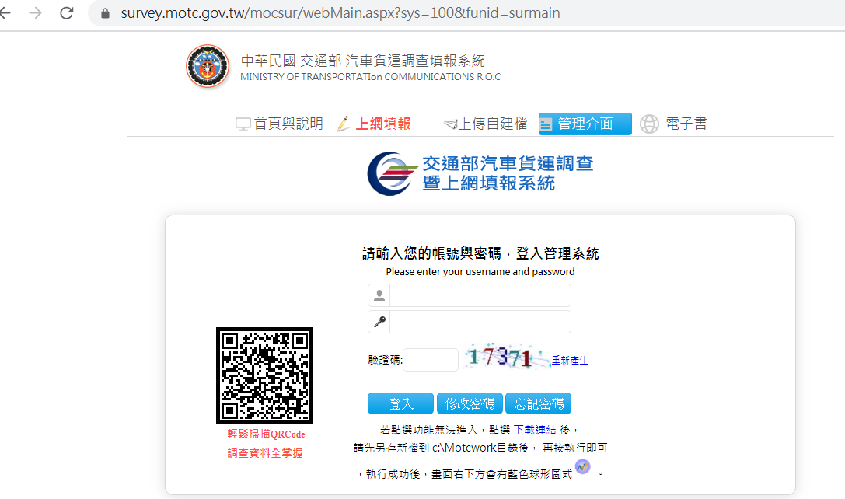
一、登入
開啟您電腦中的瀏覽器，輸入【汽車貨運調查上網填報系統】網址
網址：https://survey.motc.gov.tw。

Slide 4
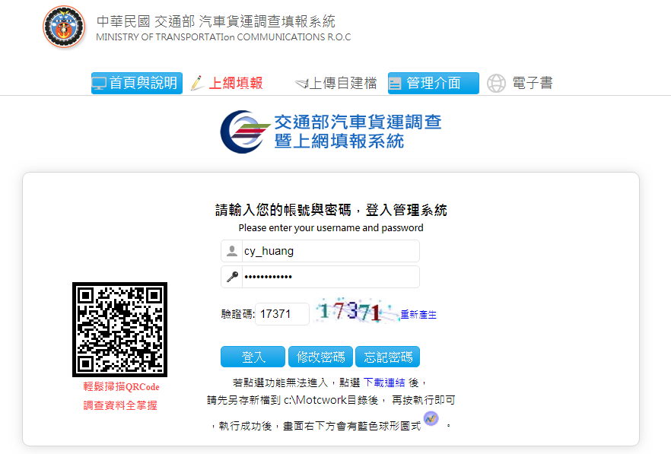
點選管理介面，進入【管理介面】登入頁面。

Slide 5
修改密碼
按『修改密碼』鈕。
輸入帳號、密碼及驗證碼，按『登入』鈕進入系統。

Slide 6
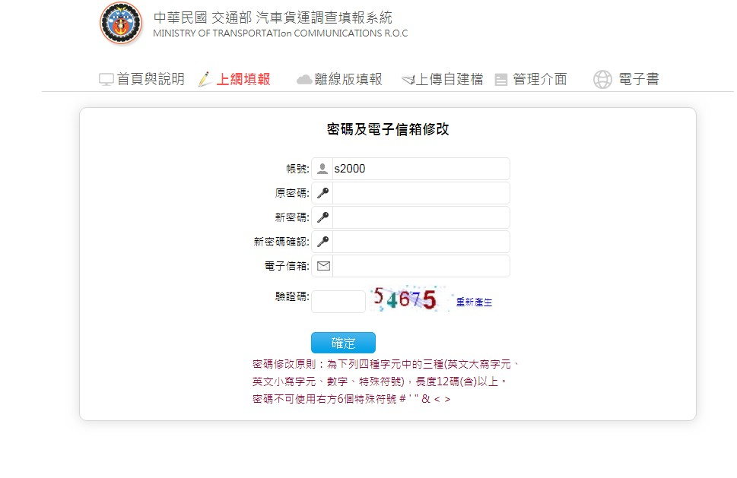

原密碼與帳號相同
本欄主要做為未來忘記密碼或通知事項使用
(請填寫可收到通知之電子信箱)。
# ’ ” & < >等6個特殊符號不可使用
輸入完成按【確定】鈕即修改成功，請用新密碼重新登入系統。

Slide 7
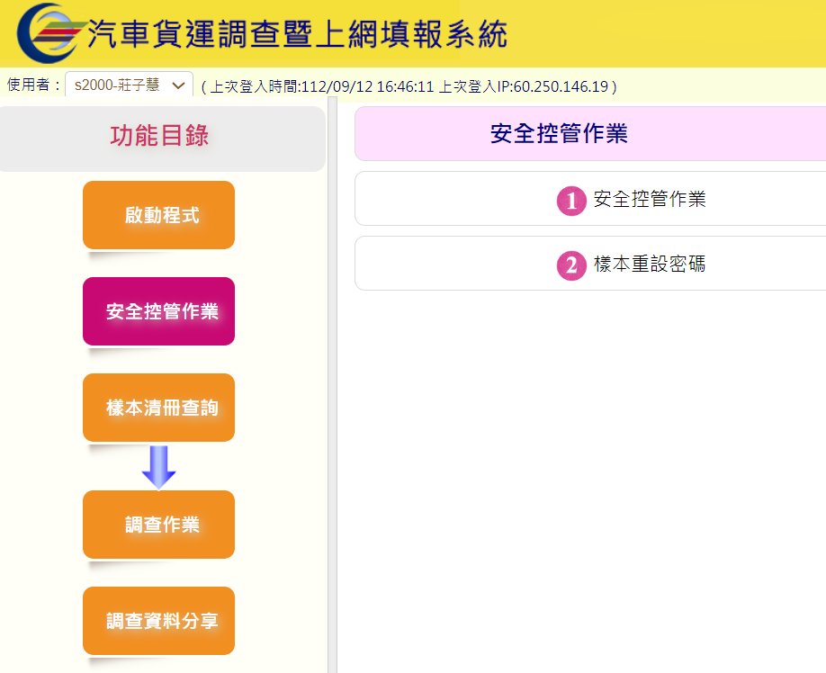
二、安全控管作業
(2)
(1)
進入系統後，左方功能目錄點選【安全控管作業(1)】→點選【安全控管作業(2)】

Slide 8
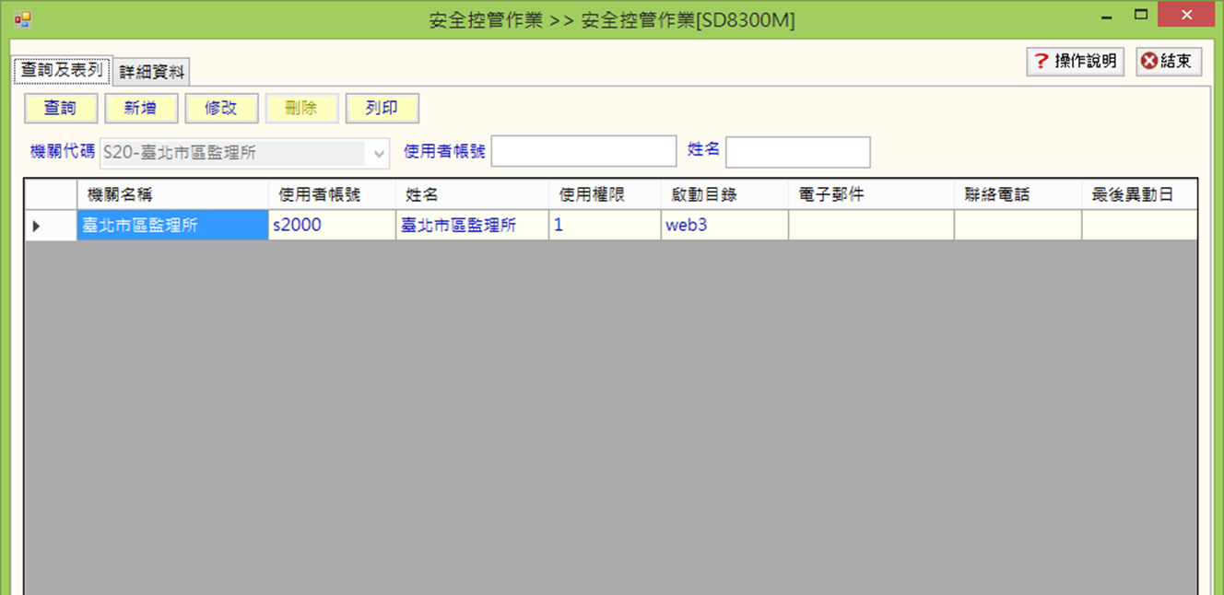
按【查詢】鈕查看目前系統內已存在之帳號。

Slide 9
按【新增】鈕則進入新增帳號畫面

Slide 10
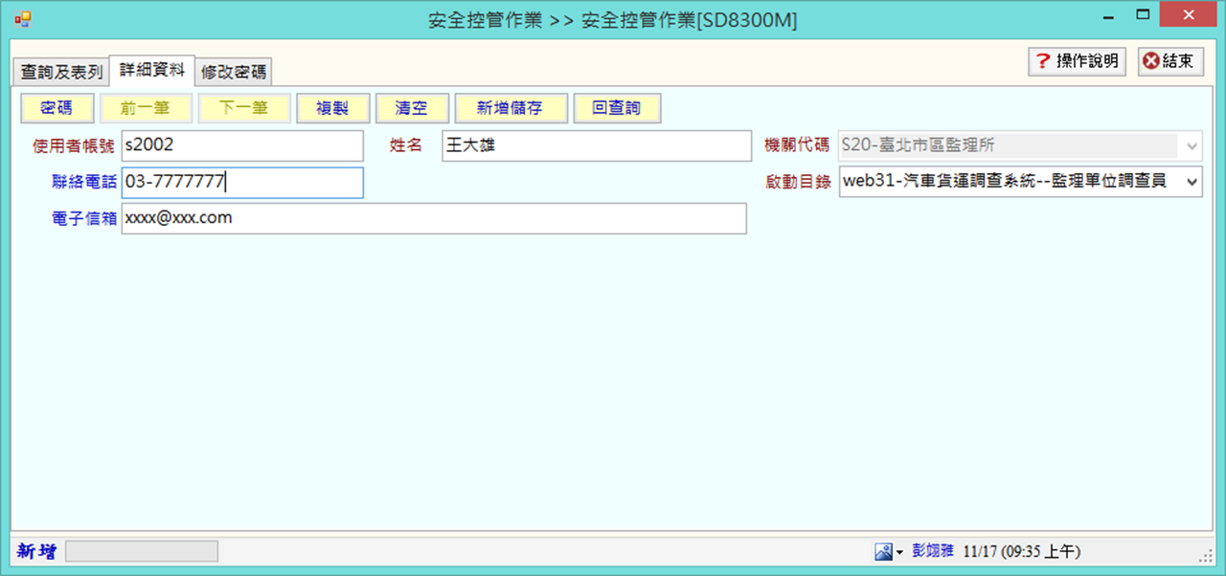
輸入「使用者帳號」、「姓名」、「聯絡電話」、「電子信箱」及「啟動目錄」
按【新增儲存】鈕即完成新增

Slide 11
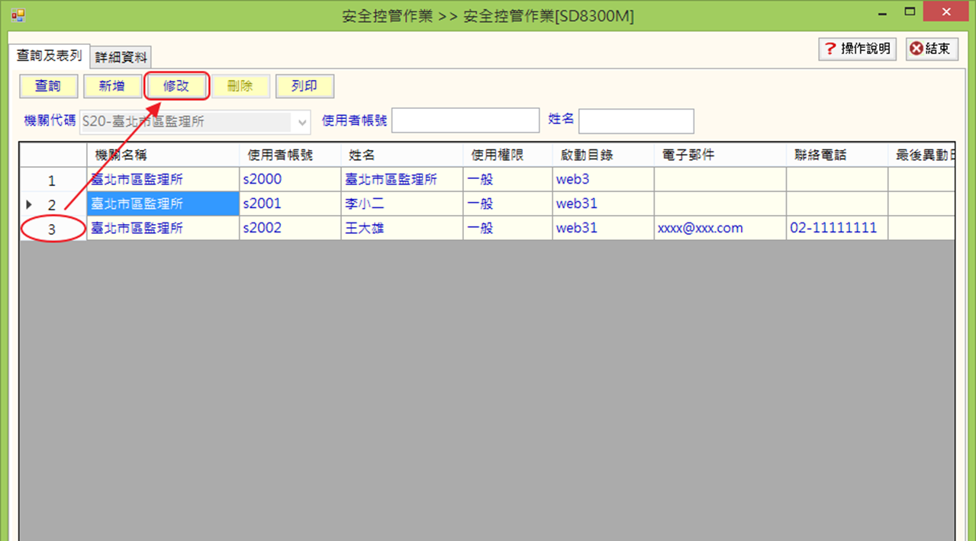
點選欲修改之帳號→按【修改】鈕可進入編輯帳號畫面

Slide 12
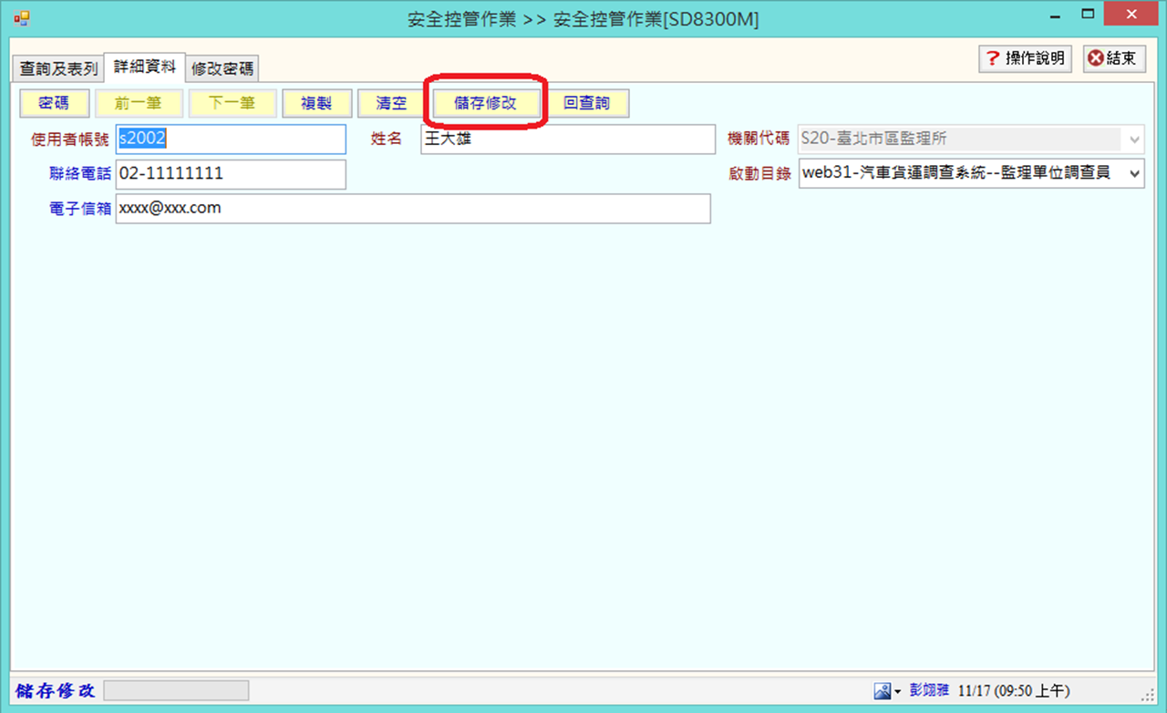
完成修改相關設定後按【儲存修改】鈕即完成修改。

Slide 13
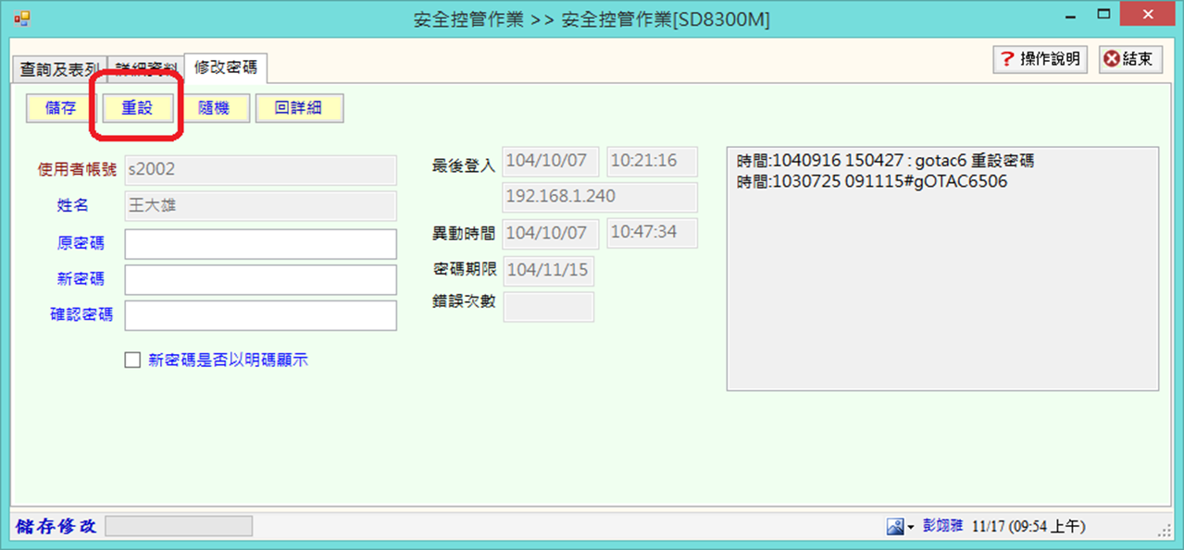
在修改畫面中點選【修改密碼】分頁
點選【重設】鈕可重設密碼

Slide 14
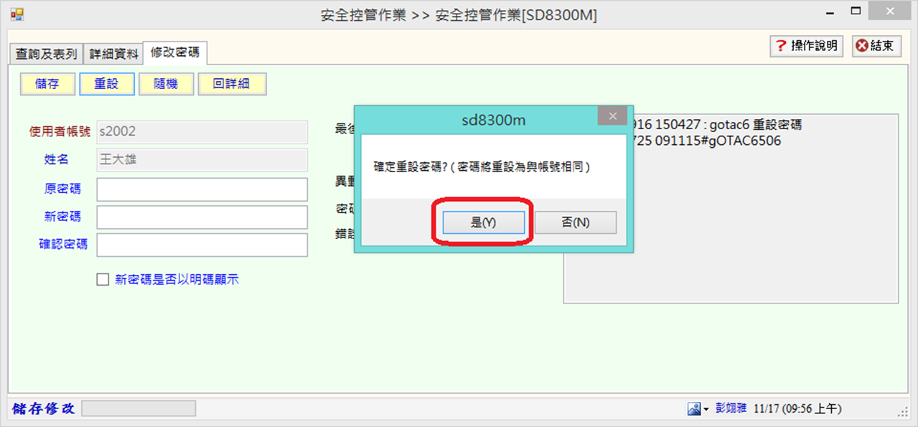
顯示「確定重設密碼」訊息
按【是】即完成重設密碼
重設密碼會使密碼變為與帳號相同

Slide 15
目前系統預設分配樣本之調查員與審核員
所有樣本之調查員皆設定為S+單位代碼+01之帳號
以下的單位，審核員設定為S+單位代碼+01之帳號
52-桃園監理站、53-中壢監理站、54-苗栗監理站、
63-豐原監理站、64-彰化監理站、65-南投監理站、
81-臺東監理站、82-屏東監理站、85-旗山監理站
除上述單位，其餘單位審核員設定為S+單位代碼+02之帳號
請確認帳號名稱是否正確，若帳號名稱没有設定正確，會影響調查費用填報功能資料錯誤

Slide 16
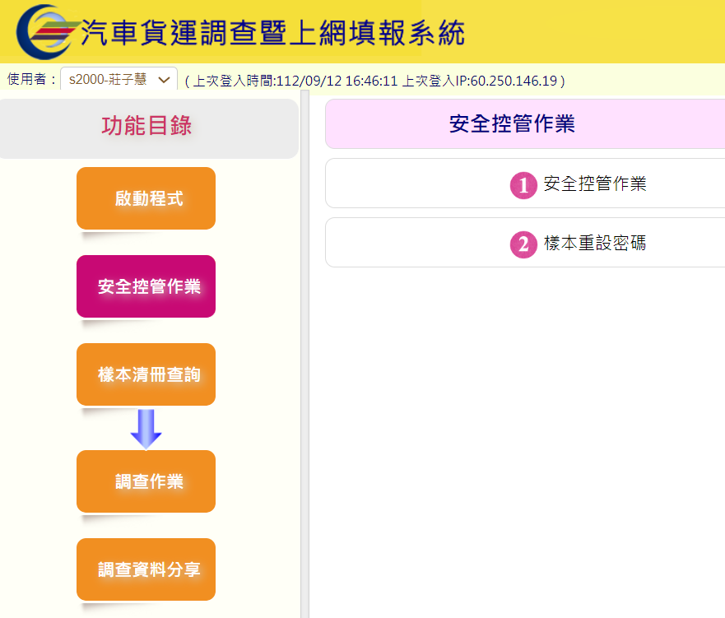
三、樣本重設密碼
(2)
(1)
進入系統後，左方功能目錄點選【安全控管作業(1)】→點選【樣本重設密碼(2)】

Slide 17
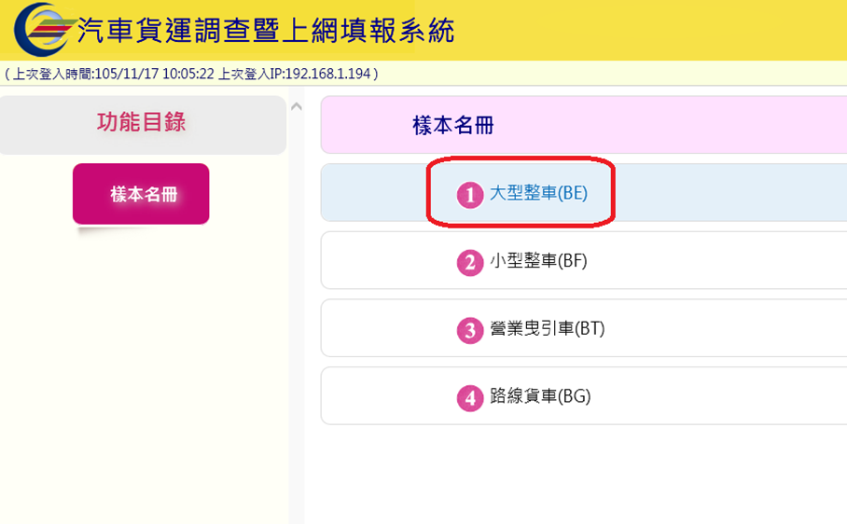
選擇欲重設密碼之樣本車種

Slide 18
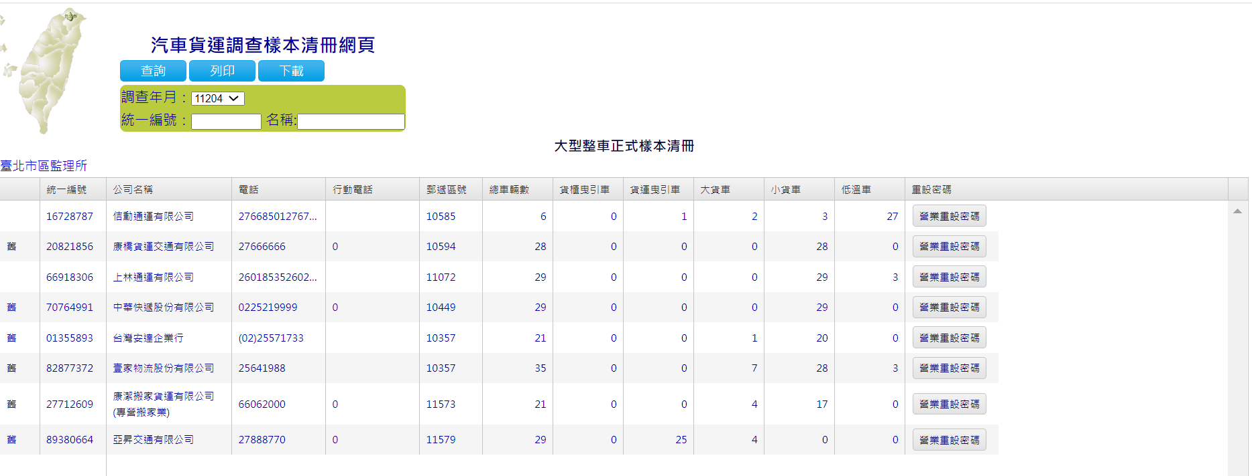
11304
輸入統編、公司名稱→【查詢】可篩選出符合條件之樣本
點選【營業重設密碼】即可重設該業者密碼

Slide 19
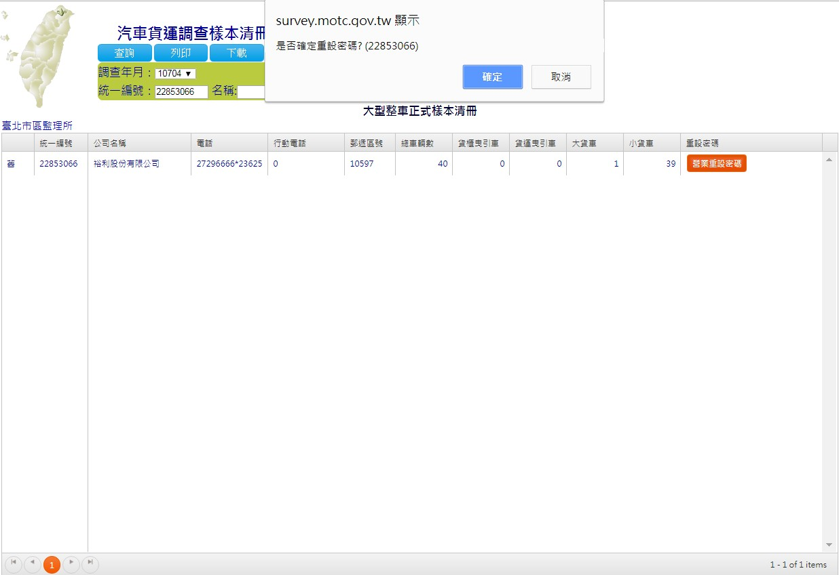
11304
顯示「是否重設密碼」訊息
按【確定】鈕

Slide 20
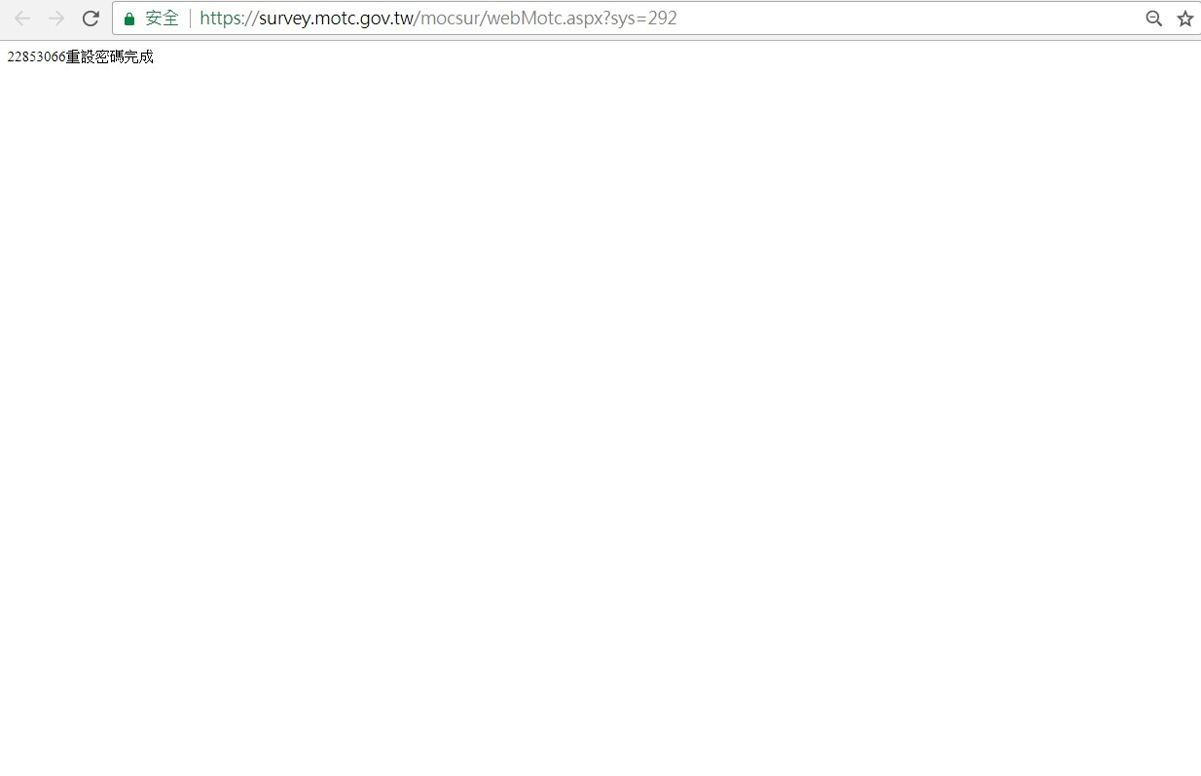
顯示「重設密碼完成」訊息即完成重設
樣本密碼變更為「1111」

Slide 21
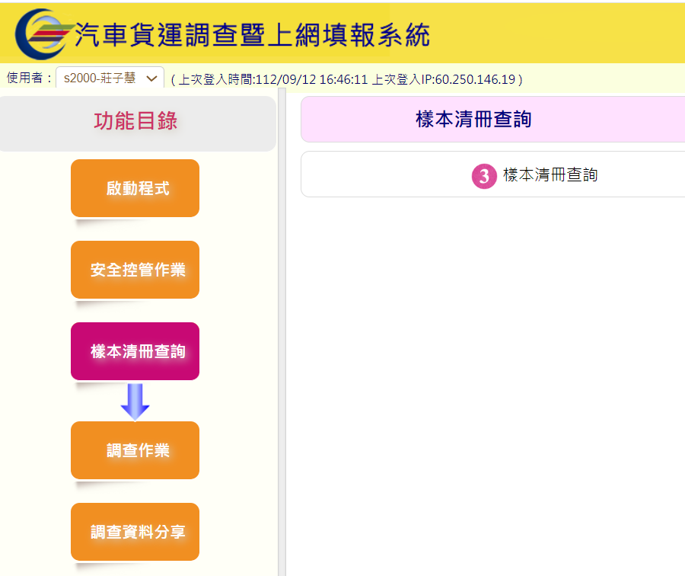
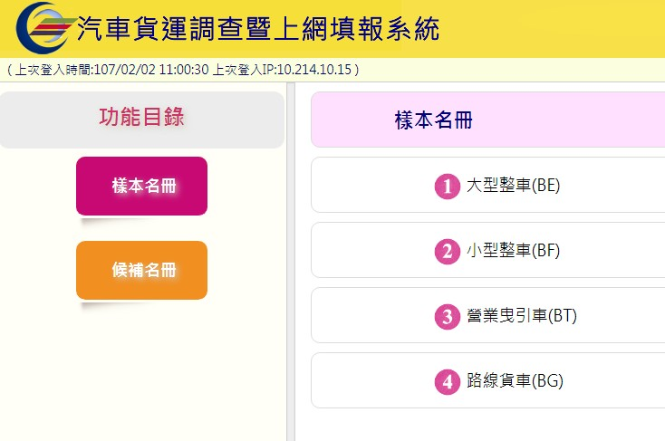
四、樣本清冊查詢
樣本清冊查詢區分「樣本名冊」及「候補名冊」，並依照各類車種顯示。

Slide 22
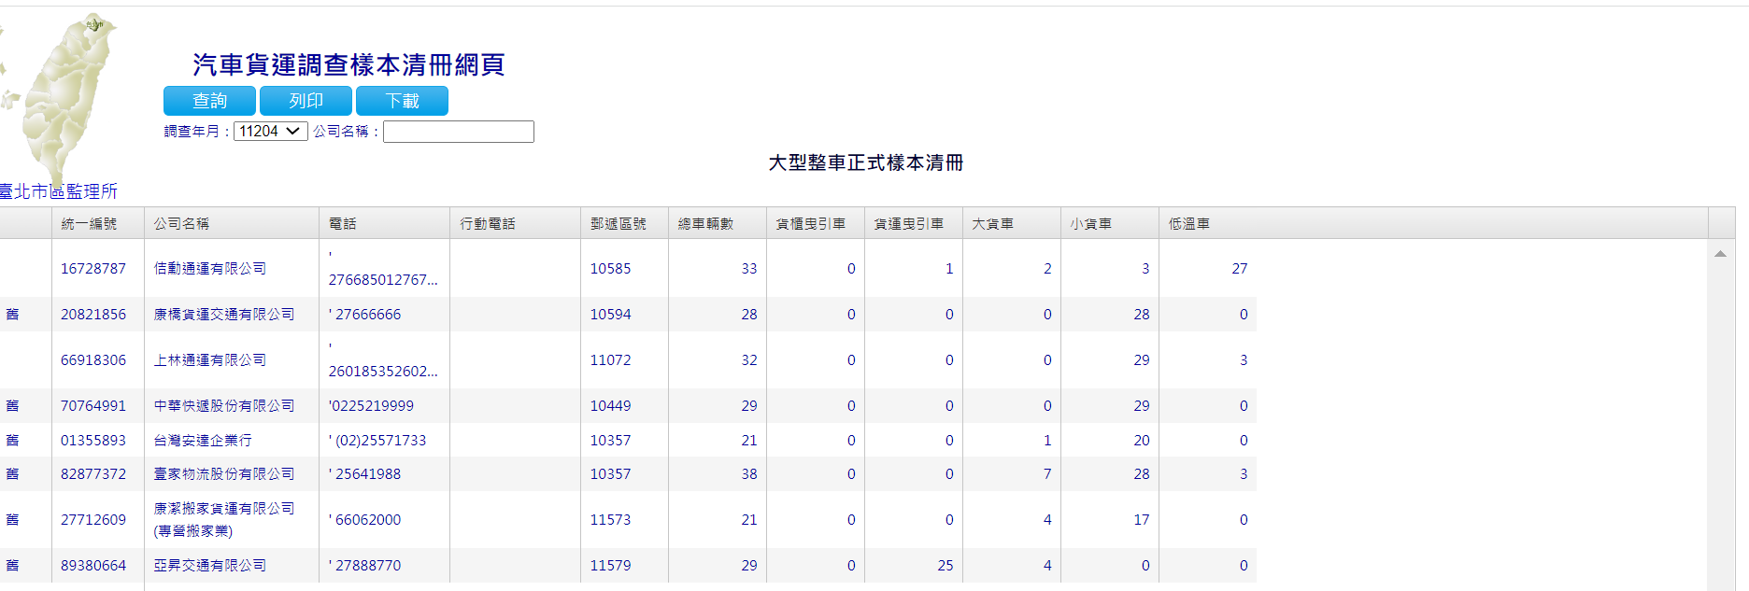
11304
「公司名稱」欄位輸入公司名稱→【查詢】鈕可做進一步搜尋。
下拉選取「調查年月」→【查詢】鈕→網頁呈現樣本清冊。

Slide 23
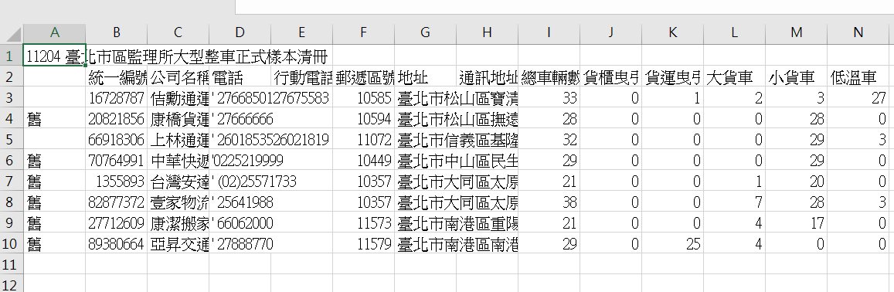
下載：將目前篩選出來的樣本名冊輸出成csv檔。
11304
列印：透過網頁列印出目前篩選出來的樣本名冊。
11304
10904
10904

Slide 24
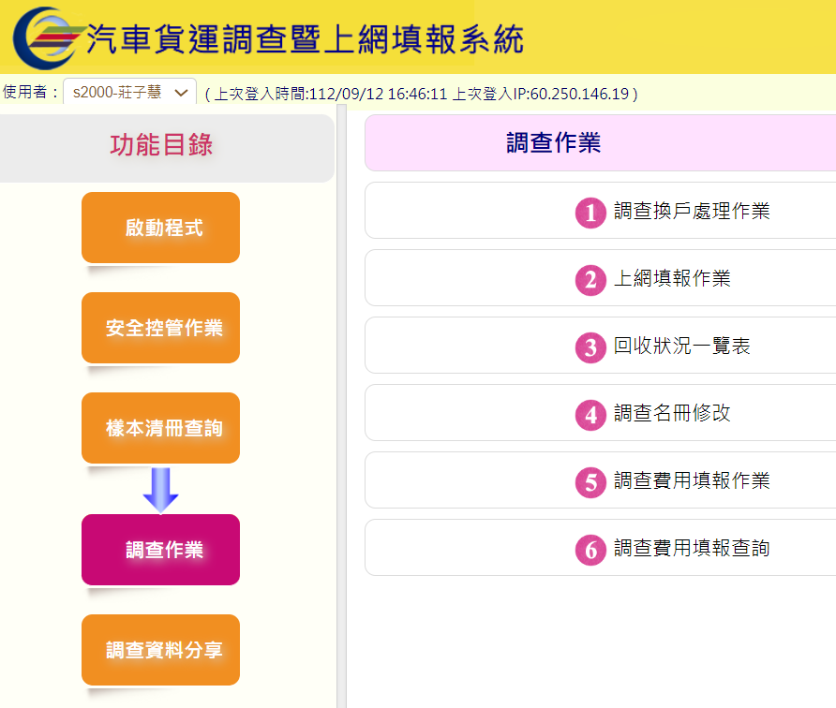
五、調查換戶處理作業
(2)
進入系統後，左方功能目錄點選【調查作業(1)】→點選【調查換戶處理作業(2)】。
(1)

Slide 25
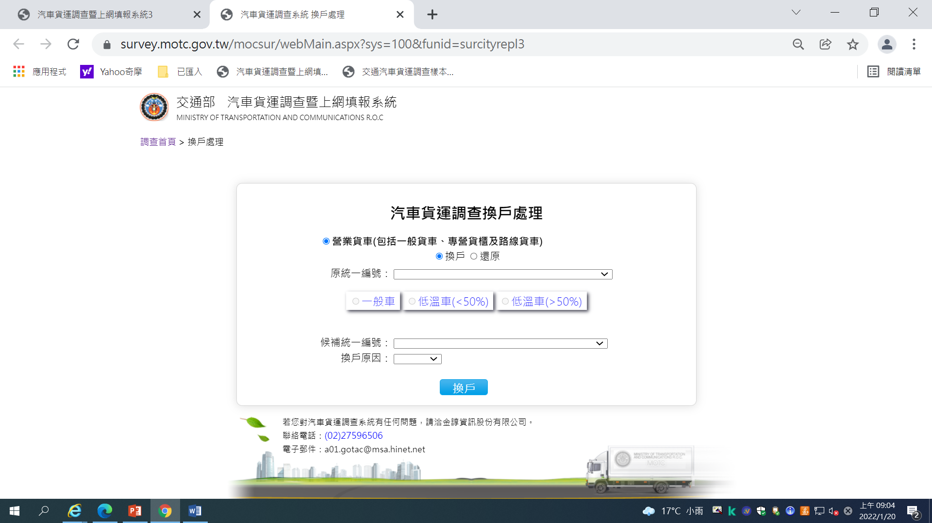
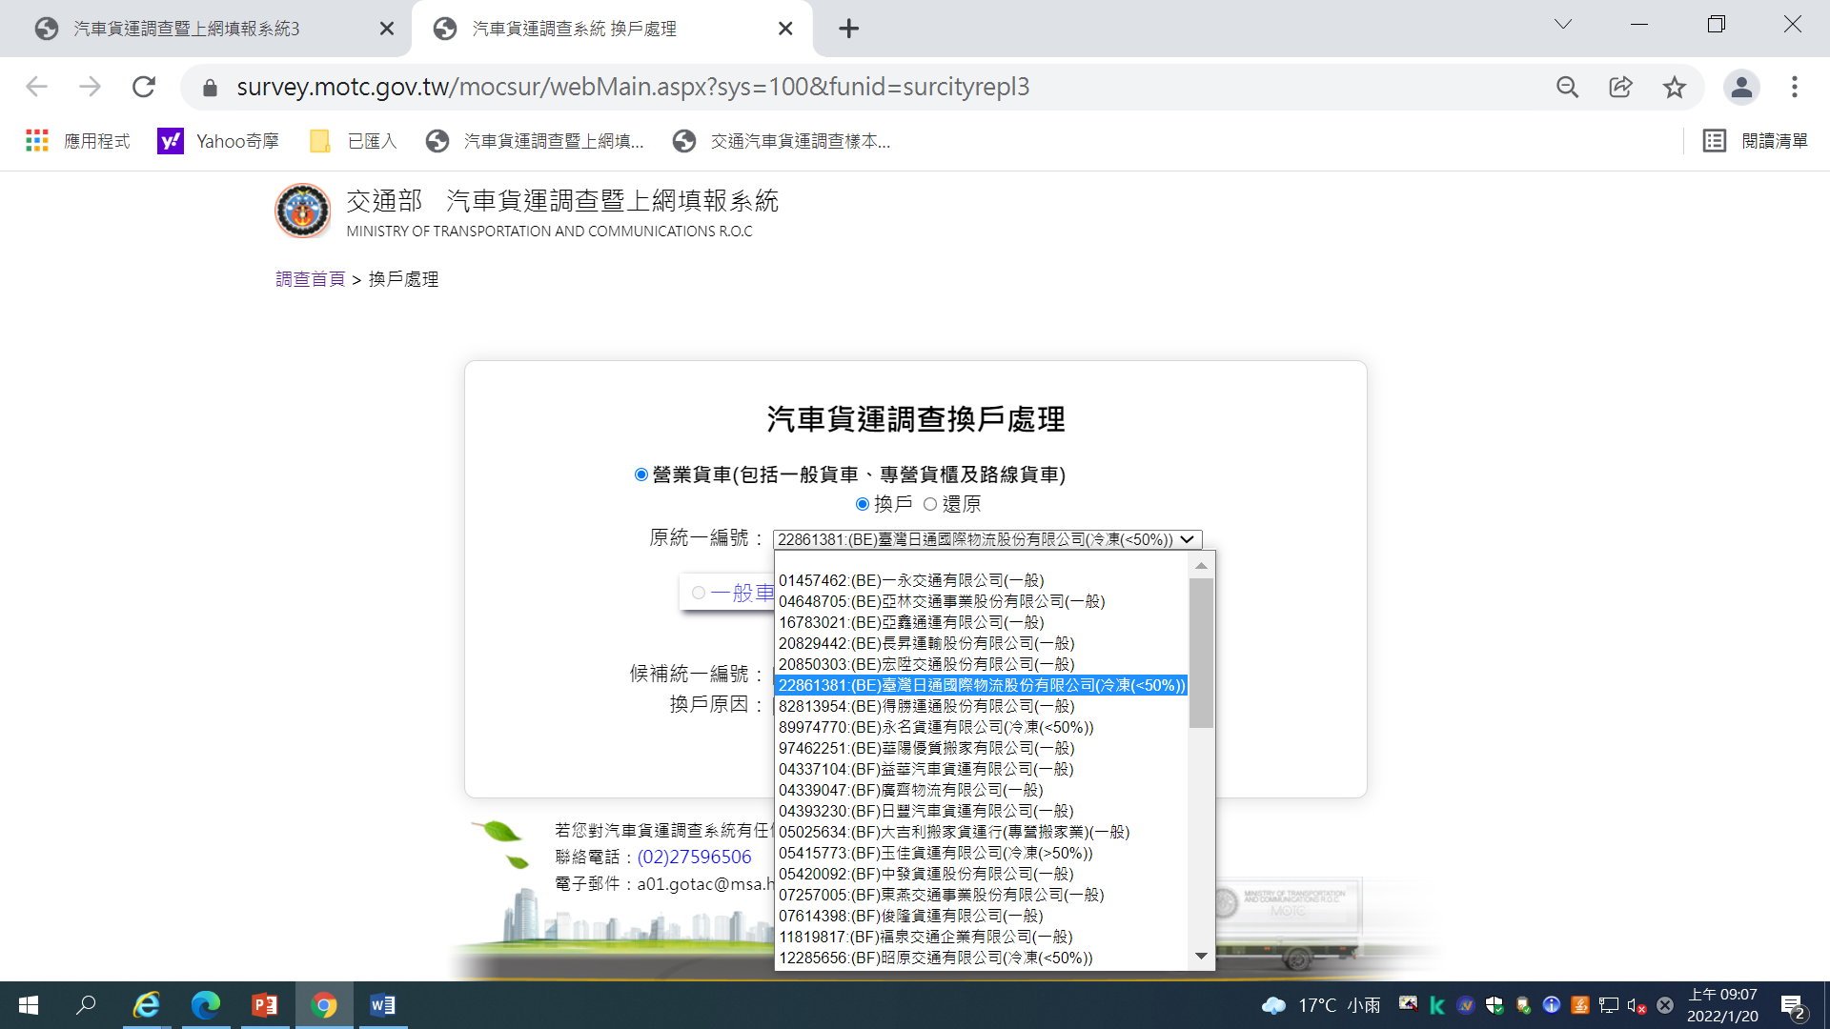
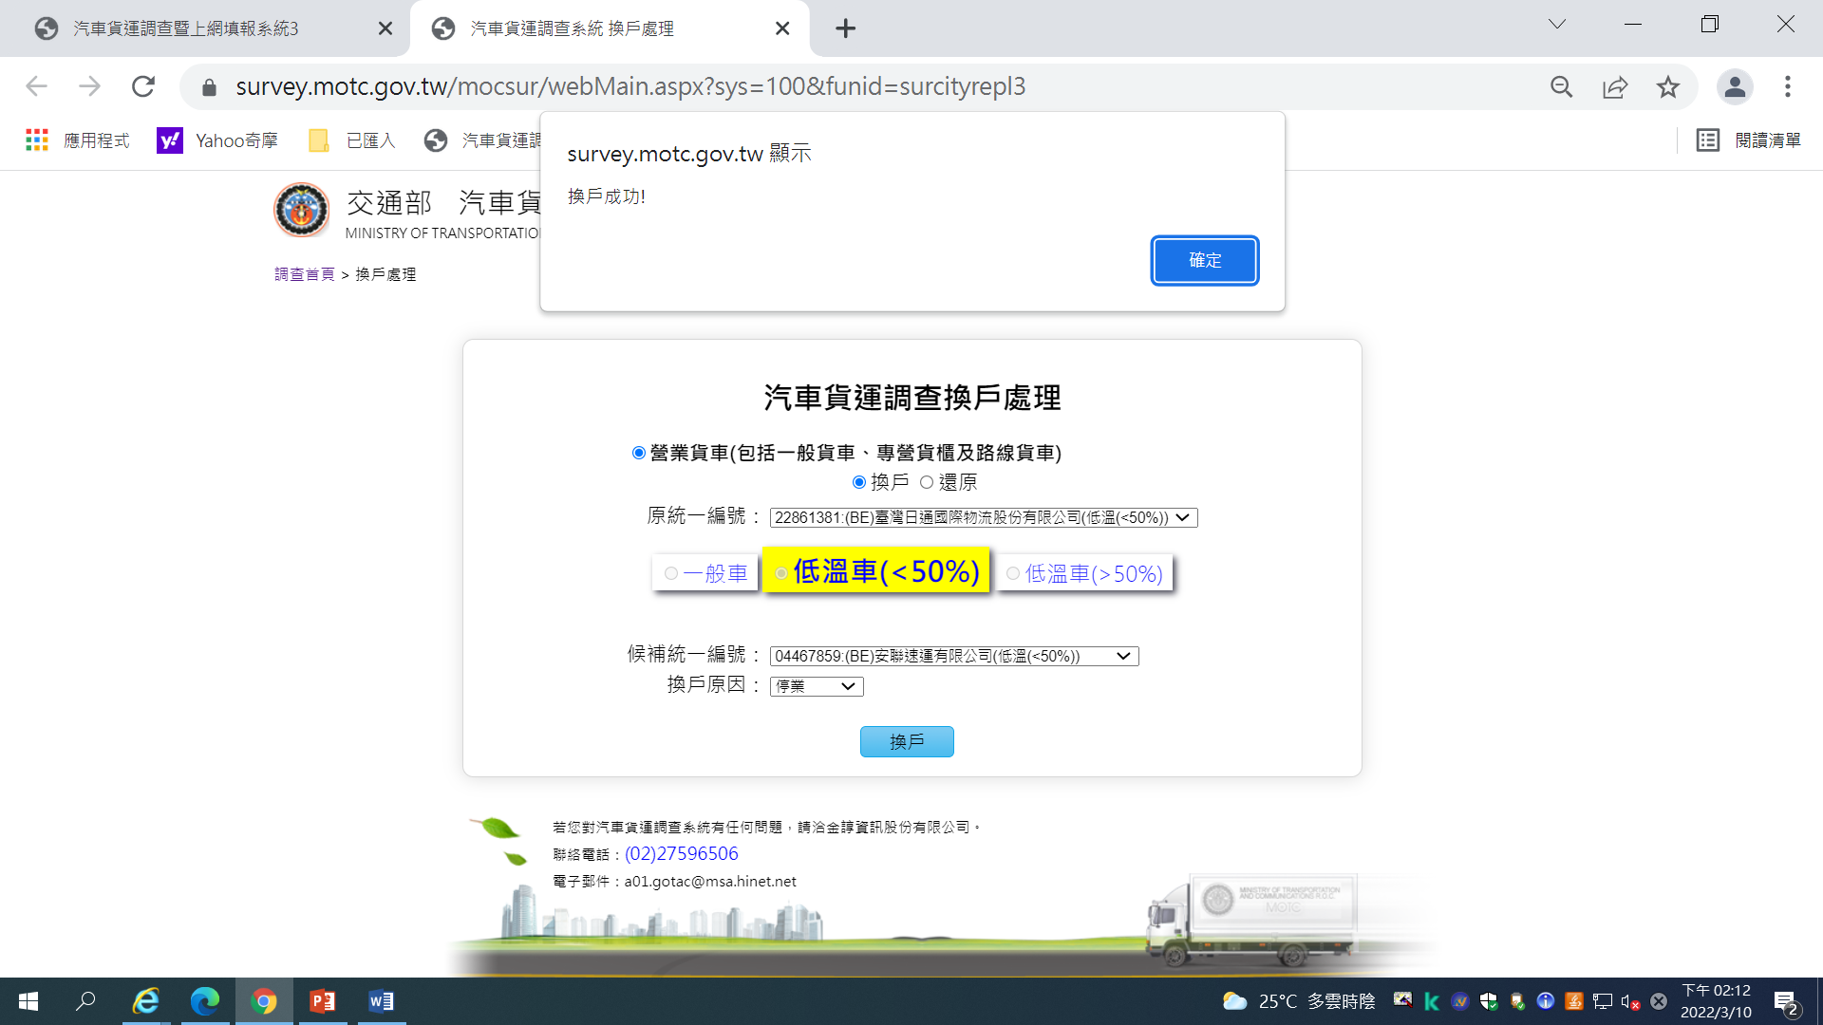
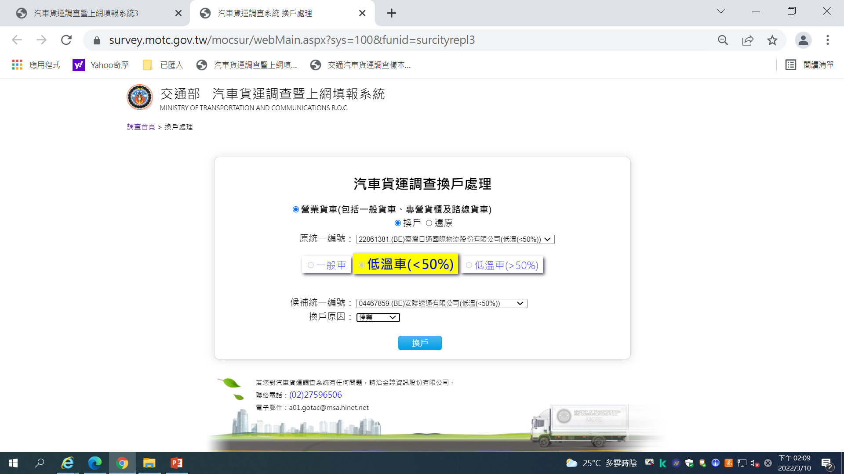
每家公司擁有低溫車比率:
1.一般車:沒有低溫車
2.<=50%:係指公司低溫車占總車輛數的比率為小於等於50%
3.>50%:係指公司低溫車占總車輛數的比率為大於50%
選取您要更換的統一編
號，系統將自動判別一
般車、<=50%或>50%，
換戶時必須依一般車、
<=50%或>50%來換戶。
選擇「營業貨車」按下「換戶」鈕
1.如範例:低溫車比率小於 50%，換戶 時就必須換比率小於 50%的公司。
2.下拉選取「原統一編號」「候補統一編號」「換戶原因」，按下「換戶」鈕
「換戶成功」

Slide 26
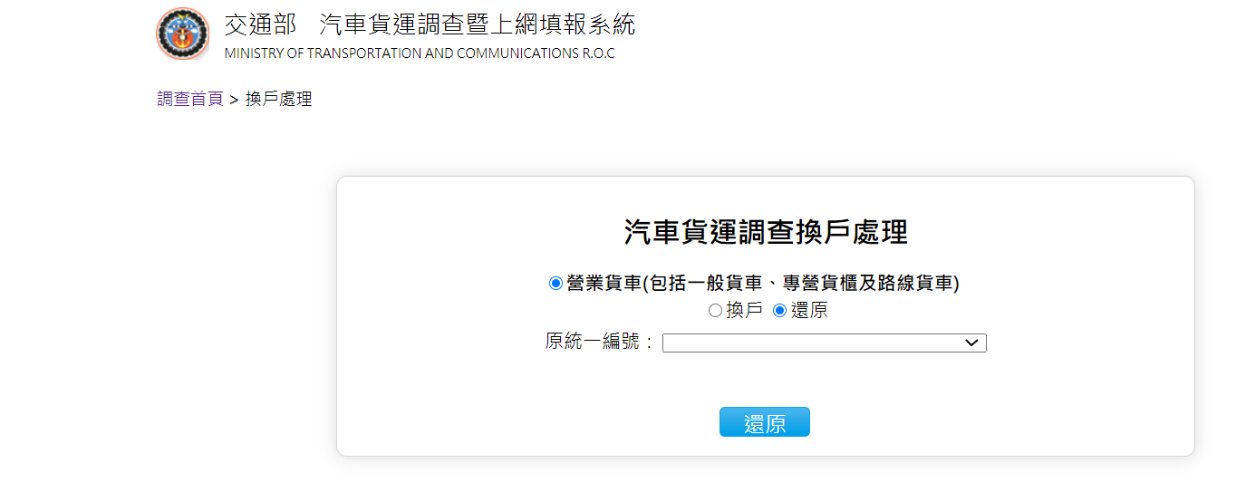
選擇「還原」
下拉選取「原統一編號」
按下【還原】鈕
出現「換戶還原成功」訊息

Slide 27
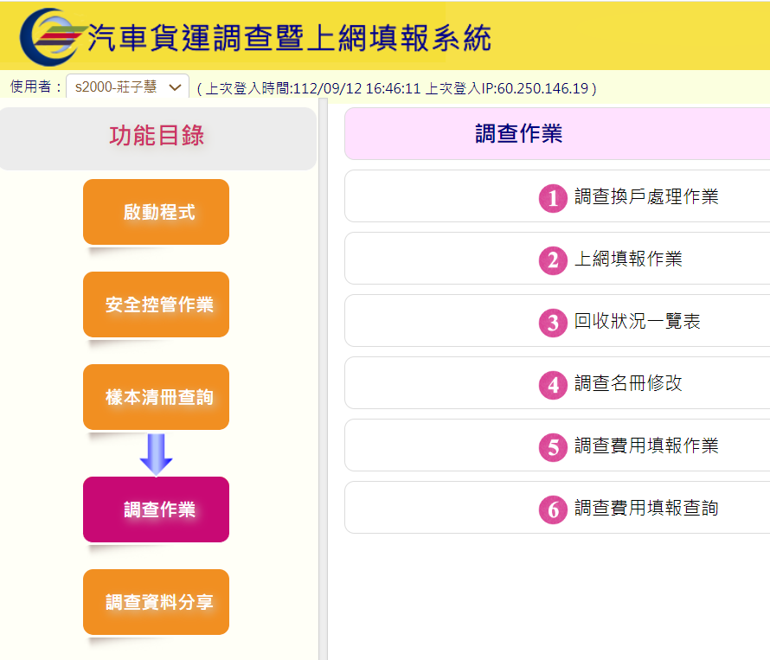
六、上網填報作業
(2)
進入系統後，左方功能目錄點選【調查作業(1)】→點選【上網填報作業(2)】
(1)

Slide 28
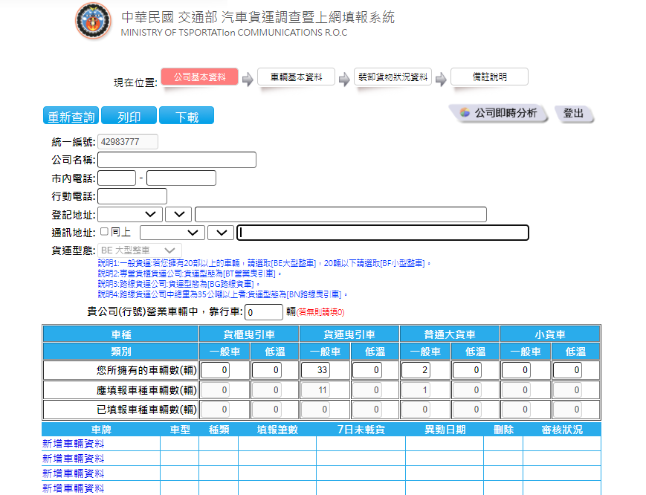
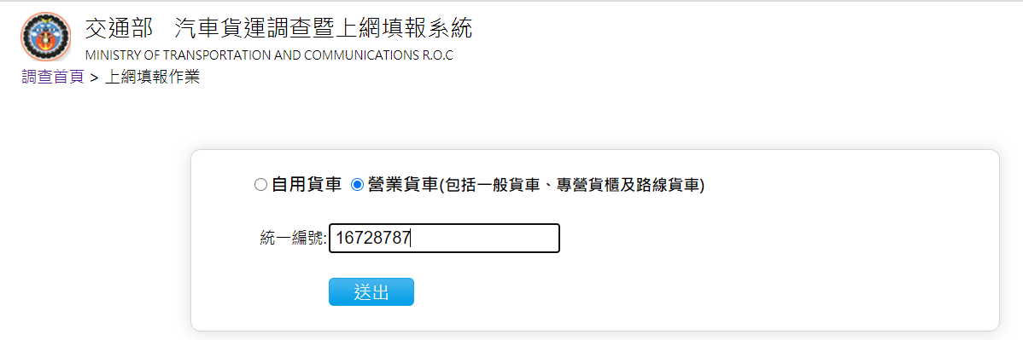
12345678
輸入「統一編號」。
按下【送出】鈕。

Slide 29

進入系統後，左方功能目錄點選【調查作業(1)】→點選【回收狀況一覽表(2)】
七、回收狀況一覽表
(2)
(1)

Slide 30
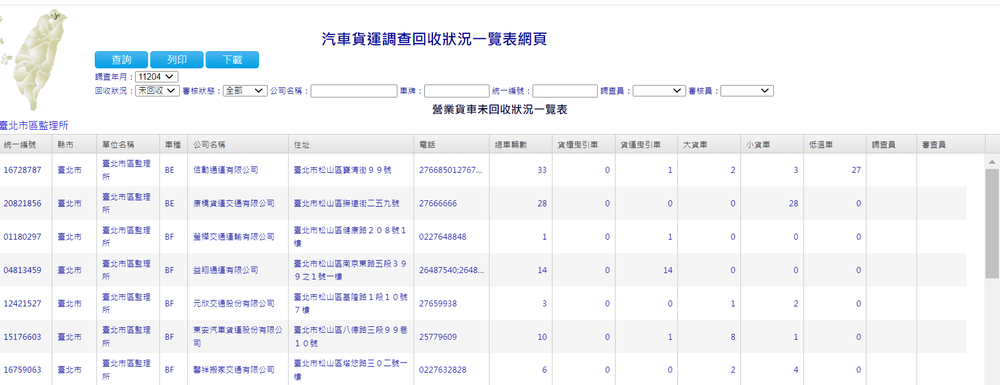
11304
可自行下拉「調查年月」、「回收狀況」及「審核狀態」

Slide 31
11304
輸入公司名稱可做進一步搜尋

Slide 32
11304
下拉「調查員」及「審核員」可篩選出相關之資料

Slide 33
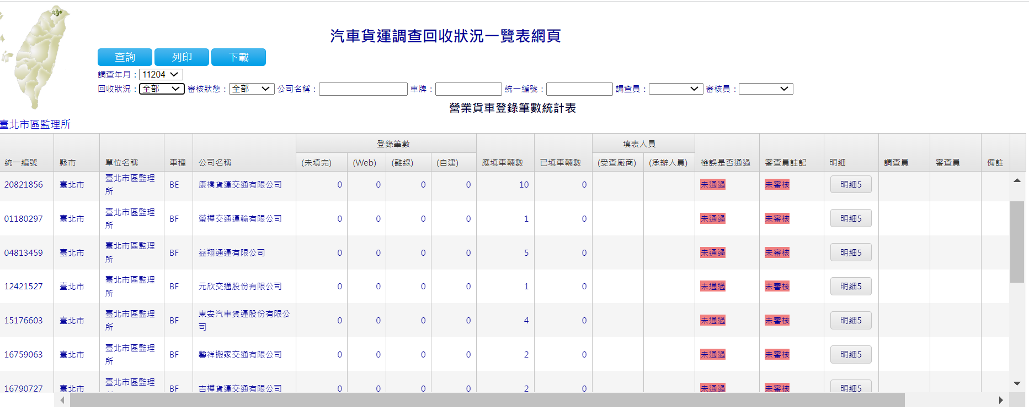
11304
點選【明細5】鈕可查看各筆資料填報內容，並審核各筆樣本資料

Slide 34
點選【明細5】鈕，進入公司基本資料

Slide 35
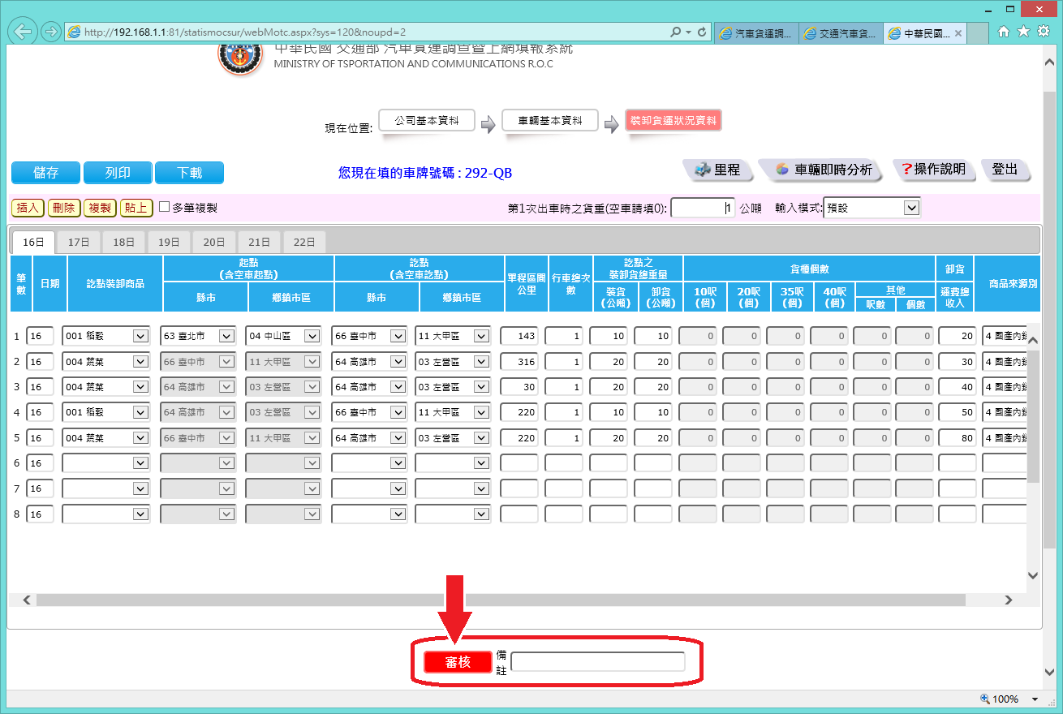
檢核完畢點選【審核】鈕
若不符合則不允許【審核】
點選【裝卸貨物狀況資料】鈕進入此畫面

Slide 36
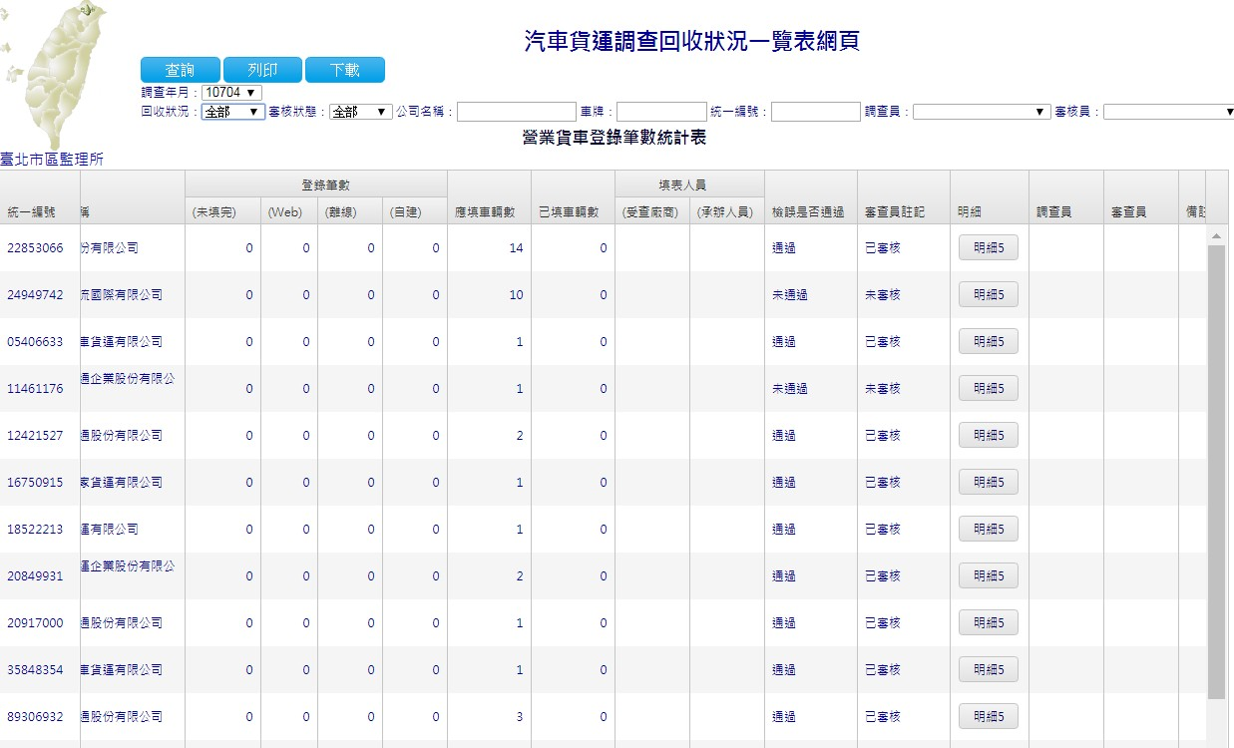
11304
可依各筆樣本資料查看「檢誤是否通過」及「是否審核」之情形

Slide 37
可利用手機掃描 QRCode ，連結到回收狀況一覽表

Slide 38

八、調查費用填報作業
進入系統後，左方功能目錄點選【調查作業(1)】→點選【調查費用填報作業(2)】。
(2)
(1)

Slide 39
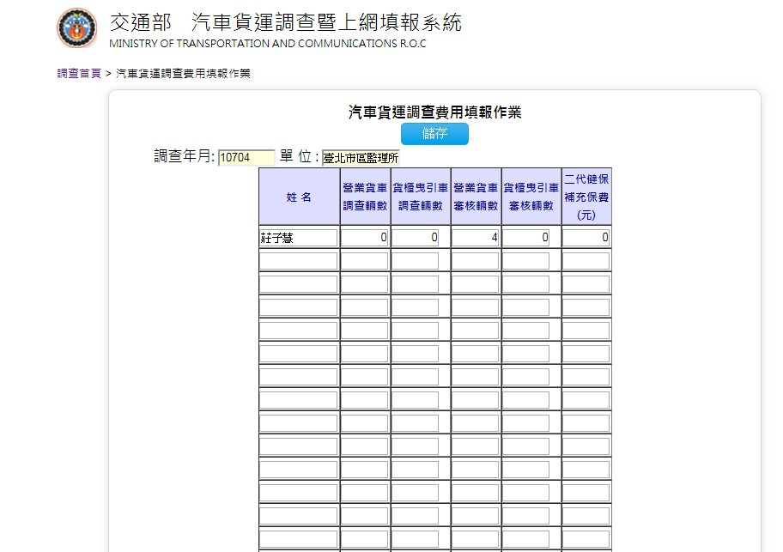
11304
填寫完成後按下【儲存】鈕。
系統自動帶出資料

Slide 40

九、調查費用填報查詢
進入系統後，左方功能目錄點選【調查作業(1)】→點選【調查費用填報查詢(2)】。
(1)
(2)

Slide 41
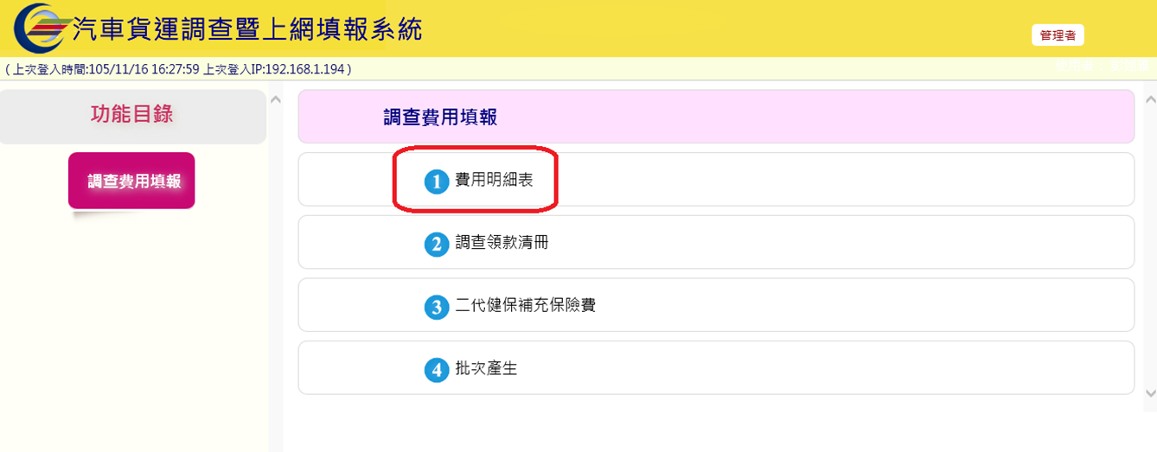
點選欲查詢項目

Slide 42
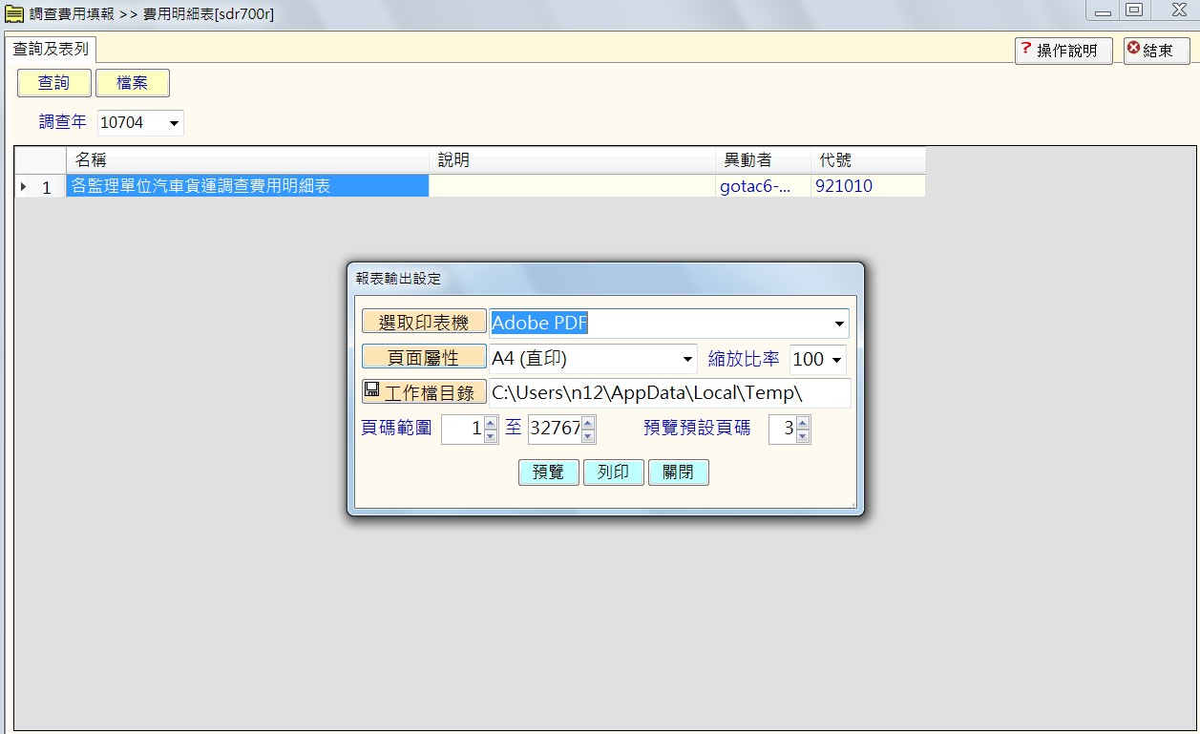
11304
【預覽】鈕會開啟EXCEL呈現表單
【列印】鈕會將EXCEL表單直接列印出來

Slide 43
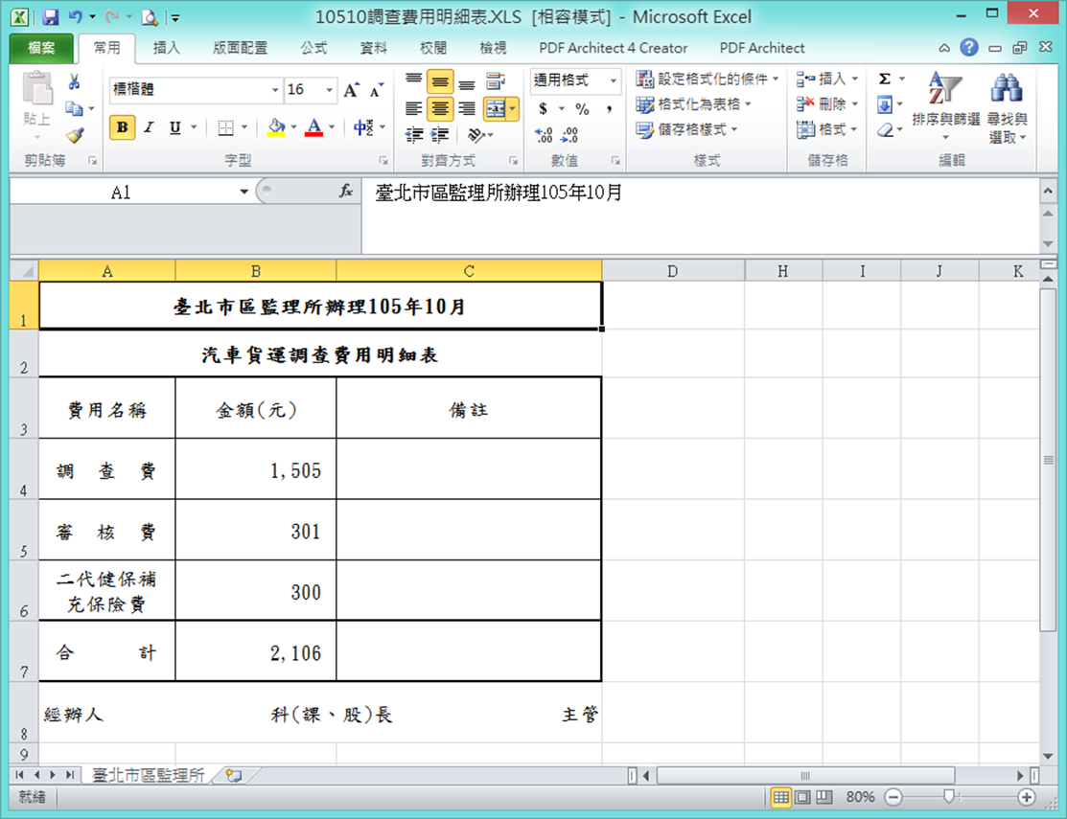
107年4月
臺北市區監理所辦理113年4月
113年4月
EXCEL呈現費用明細表

Slide 44
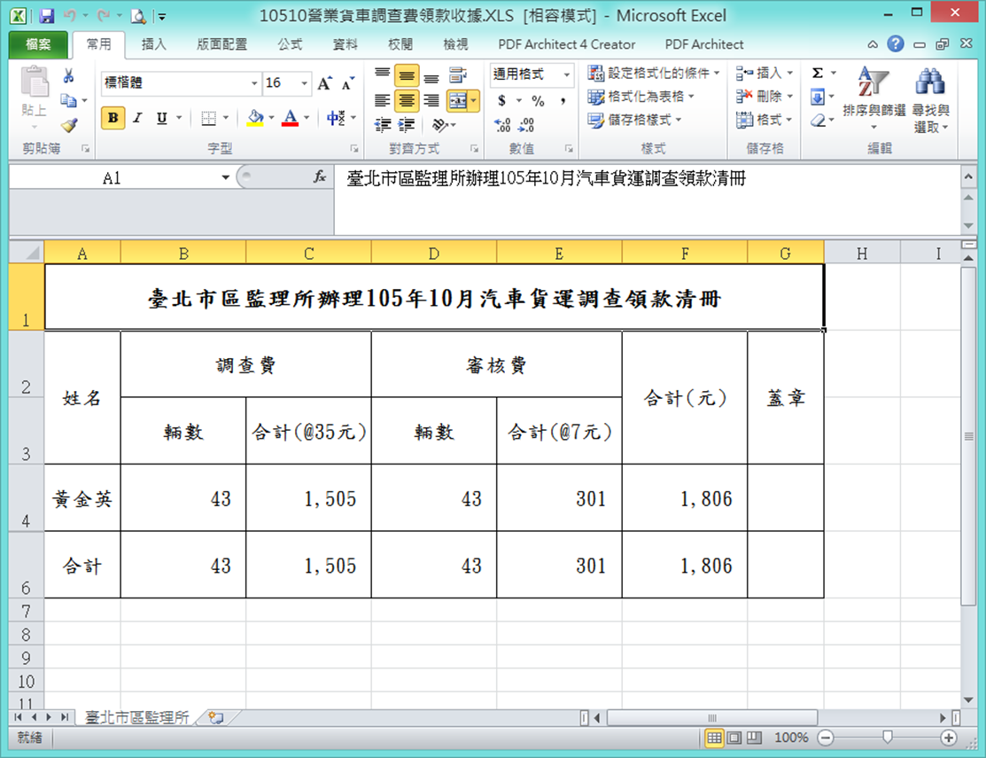
臺北市區監理所辦理113年4月汽車貨運調查領款清冊
113年4月
EXCEL呈現調查領款清冊
(@40元)

Slide 45
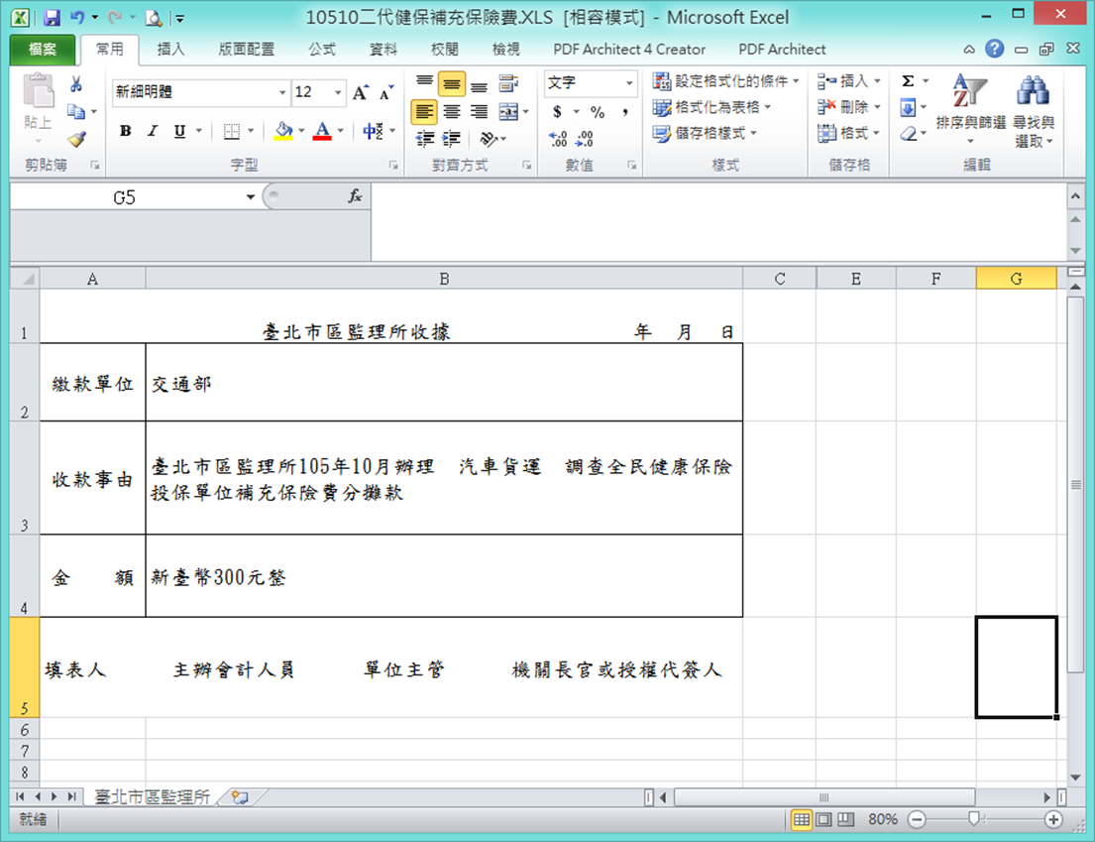
EXCEL呈現二代健保補充保險費。
臺北市區監理所113年4月辦理

Slide 46
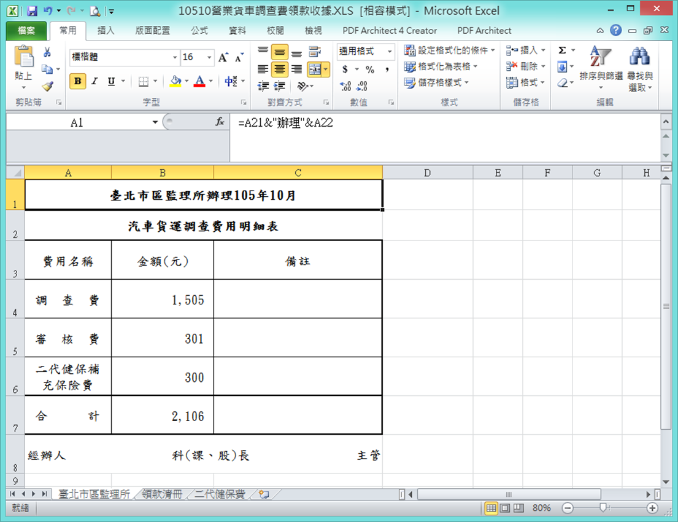
臺北市區監理所辦理113年4月
批次產生是將上述3項調查費用表產生在不同工作表內

Slide 47

調查所需一切相關表件於調查前同步掛置於系統網站電子書上，供各使用者下載翻閱

Slide 48
謝謝聆聽，敬請指教!

